Slide 1

Název školy: MŠ a ZŠ, Veselí nad Moravou, Kollárova 1045
Autor: Mgr. Jiří Říha
Název : VY_52_INOVACE_2/07_JEDNODUCHÉ_ STROJE
Téma: Nakloněná rovina, kolo na hřídeli, šroub
Číslo projektu: CZ.1.07/1.4.00/21.0822

Slide 2
Anotace
Materiál je určen pro výuku předmětu Fyzika pro základní praktické školy. Je určen k prezentaci a zápisu do sešitů.
Materiál slouží pro práci na interaktivní tabuli. Učitel spolu se žáky přečte texty, zdůrazní, že všechno jsou jednoduché stroje. Po posledním kliknutí se vždy ukážou konkrétní obrázky.
Žáci aktivně spolupracovali s učitelem
Vytvořeno: srpen 2012
Ověřeno: 7.11.2012

Slide 3
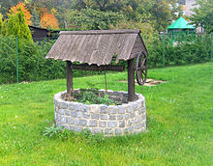
Kolo na hřídeli
Je jednoduchý stroj, jehož základem jsou dvě pevně spojené části
- větší kolo a menší kolo (hřídel).
Obě se otáčejí kolem vlastní osy.
Využití: používá se k přenášení pohybu

Slide 4
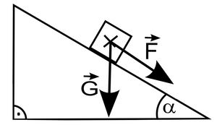
Nakloněná rovina
Je jednoduchý stroj, kdy můžeme zvednout předmět menší silou,
něž když jej zvedáme kolmo vzhůru.
Čím má nakloněná rovina menší sklon, tím je výhodnější
Zvláštní druh nakloněné roviny – klín, nůž, sekera

Slide 5

Šroub
Je jednoduchý stroj, kde je nejdůležitější závit.
Používá se ke spojování a upevňování součástí.
Spolu s maticí tvoří šroubový spoj.
Zvláštním druhem šroubu je lodní šroub a vrtule letadel.

Slide 6
Zdroje
Ilustrace www.office.microsoft.com
PACKA. Wikipedia.org [online]. [cit. 26.8.2012]. Dostupný na WWW: <http://cs.wikipedia.org/wiki/Soubor:Well,_Prague_Satalice.jpg>.
BOUŠKA, Michal. Wikipedia.org [online]. [cit. 26.8.2012]. Dostupný na WWW: <http://cs.wikipedia.org/wiki/Soubor:Naklon%C4%9Bna_rovina.png>.
JULO. Wikipedia.org [online]. [cit. 26.8.2012]. Dostupný na WWW: <http://cs.wikipedia.org/wiki/Soubor:Inbus-sruby.jpg>.

